Slide 1
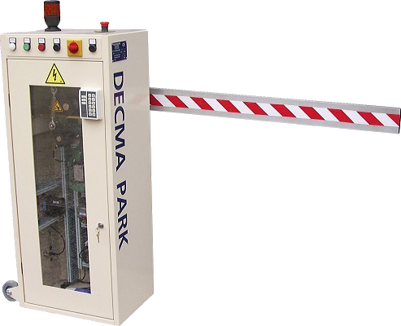
Dossier ressources
SÉQUENCE 3
Ilot: Barrière

Slide 2
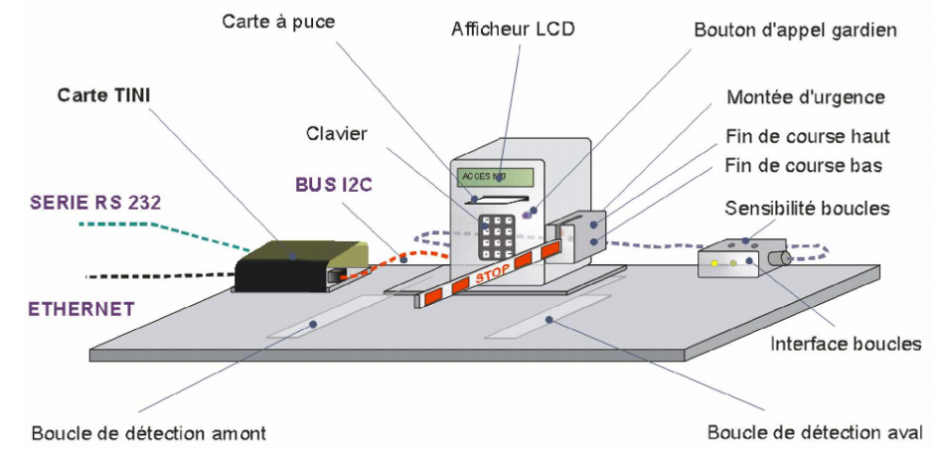
Présentation
Le système DECMA PARK a pour fonction, pour un véhicule, d’assurer la gestion de l’accès à un espace délimité.
Bon nombre de situation de contrôle d’accès utilisent une telle fonction aussi limiterons nous, pour notre système, à la gestion de l’accès à un parking.
Carte à puce
Afficheur LCD
Appel gardien
Carte TINI
Montée urgence
Clavier
Fin course haut
Fin course bas
SERIE RS 232
BUS I2C
Sensibilité boucles
ETHERNET
Interface boucles
Boucle détection amont
Boucle détection aval

Slide 3
Mise en œuvre
Protocole de déplacement simple (entrée véhicule):
  Mettre le système sous tension,
  Placer un objet métallique sur la boucle de détection amont,
  Insérer la carte à puce,
  Placer un objet métallique sur la boucle de détection aval,
  Retirer l’objet métallique dela boucle de détection amont,
  Retirer l’objet métallique dela boucle de détection aval.
Protocole de déplacement simple (sortie véhicule):
  Mettre le système sous tension,
  Placer un objet métallique sur la boucle de détection aval,
  Placer un objet métallique sur la boucle de détection amont,
  Retirer l’objet métallique dela boucle de détection aval,
  Retirer l’objet métallique dela boucle de détection amont.

Slide 4
Les cycles indépendants
Calcul du nombre de cycle :
Bras
Bâti

Slide 5
Les liaisons en parallèle
Calcul du nombre de cycle :
Bras
Bâti

Slide 6
Liaisons équivalentes
Liaison équivalente entre le bras et le bâti:
- Mesure des dimensions caractéristiques du système
- Système d’équations cinématiques lié à la liaison équivalente

Slide 7
Mesurer du jeu
Torseurs de jeu

Slide 8
Les solutions pour l’hyperstatisme
Composante hyperstatique | Solution pour le système

